Slide 1
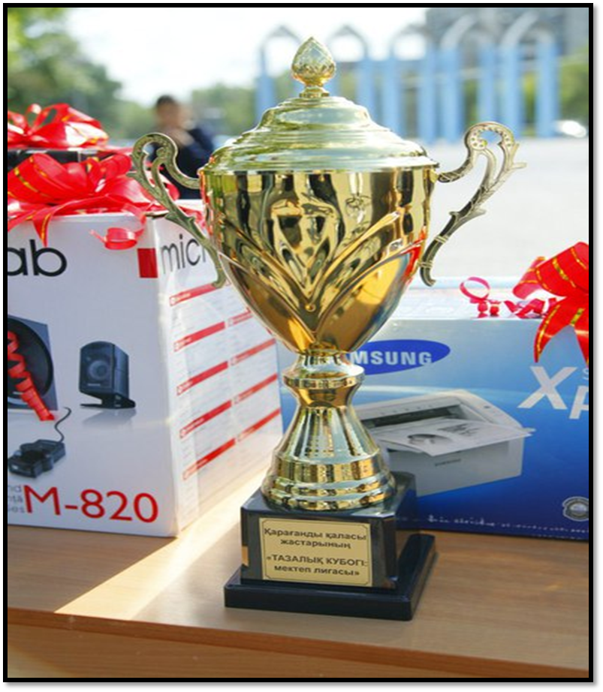
Завоевание 1 места в городском молодежном турнире «Кубок чистоты: студенческая лига»

Slide 2
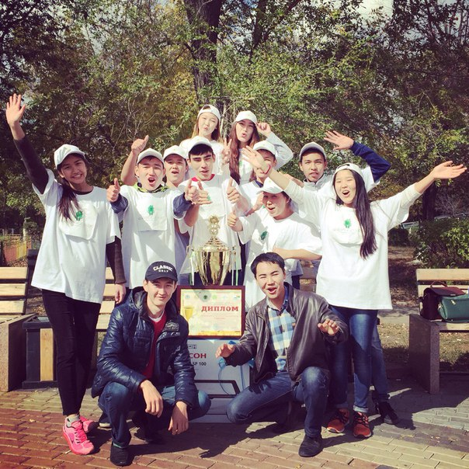
В целях улучшения экологического и санитарного состояния мест общественного значения (парки, скверы, аллеи) и формирования экологической культуры среди молодежи 19 сентября 2015 на территории центрального парка Центр по работе с молодежью акимата города Караганды и областной штаб молодежных трудовых отрядов «Жасыл ел» проводил городской молодежный турнир «Кубок чистоты: студенческая лига», в котором «Эколайф» кафедры «Экологии и оценки» заняла 1 место.

Slide 3
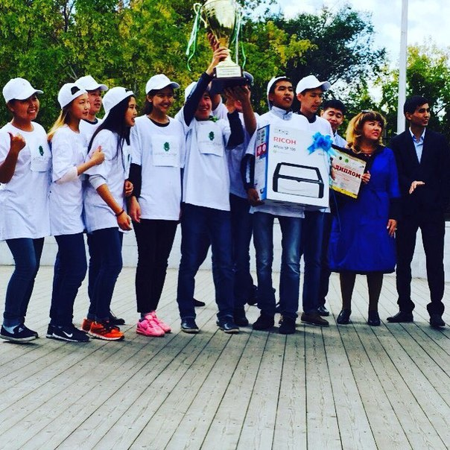
В состав команды входили 10 студентов 1 курса группы ЭКО-12к:
Бабайбекова Анара
Жунусова Арайлым
Набиева Арайлым
Амангелдиева Акнур
Магауя Нуржан
Зикрия Нурсултан
Исламгалиева Гульсара
Исаинов Дастан
Мухамбетбаев Жазыбек
Оралбек Жасын

Slide 4
С вступительным словом выступали представители экологических организаций города и области

Slide 5
Мероприятия конкурса
В ходе проведения мероприятия участникам было предложено несколько конкурсов:
1. Представление команд – ЭКОВИЗИТКА
2. Викторина на тему «Экологический кодекс РК» и «ЭКСПО-2017»
3. Уборка закрепленных территорий.

Slide 6
ЭКОВИЗИТКА

Slide 7
Экологическая викторина
Участникам команд задавались вопросы, связанные с основными моментами следующих документов «Экологический кодекс Республики Казахстан», а также по тематике международной выставки «ЕХРО 2017 – Энергия будущего».
Для подготовки ответа каждой команде предоставлялось 30 секунд.
За каждый правильный ответ присуждалось 1 балл. Общее количество вопросов – 10.

Slide 8
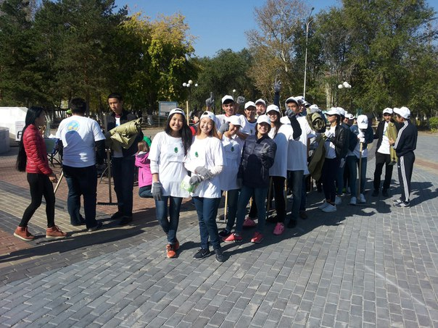
Уборка территории – 34 мешка мусора

Slide 9
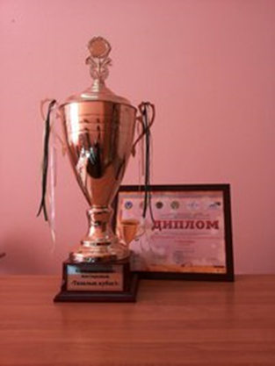
Награждение победителей
По итогам конкурса команда «ЭКОЛАЙФ» завоевала 1 место среди всех вузов города, именной диплом и
КУБОК ПОБЕДИТЕЛЕЙ

